Slide 1
第一讲 评价相对有效性的DEA模型
——运筹学的新领域
1978年由著名的运筹学家A.Charnes(查恩斯), W.W.Cooper(库伯), 及E.Rhodes(罗兹)首先提出了一个被称为数据包络分析（Data Envelopment analysis, 简称DEA模型）的方法，用于评价相同部门间的相对有效性（因此被称为DEA有效）.他们的第一个模型被命名为C²R模型.从生产函数的角度看,这一模型是用来研究具有多个输入,特别是具有多个输出的“生产部门”同时为“规模有效”与“技术有效”的十分理想且卓有成效的方法.1985年查恩斯,库伯,格拉尼(B.Golany),赛福德(L.Seiford)和斯图茨(J.Stutz)给出另一个模型(称为C²GS²模型),这一模型用来研究生产部门间的“技术有效性”.

Slide 2
1987年查恩斯,库伯,魏权龄和黄志明又得到了称为锥比率的数据包络模型——C²WH模型。这一模型可用来处理具有过多的输入及输出的情况,而且锥的选取可以体现决策者的“偏好”.灵活地应用这一模型,可以将C²R模型中确定出的DEA有效决策单元进行分类或排队.
数据包络分析是运筹学的一个新的研究领域.查恩斯和库伯等人的第一个应用DEA的十分成功的案例,就是评价为弱智儿童开设公立学校项目的效果.在评估中,输出包括“自尊”等无形的指标;输入包括父母的照料和父母的文化程度等,无论哪种指标都有无法与市场价格相比较,也难以轻易定出适当的权重(权系数),这也是DEA的优点之一.
DEA的优点吸引众多的应用者,应用范围已扩展到美国军用飞机的飞行,基地维修与保养,以及陆军征兵,城市,银行

Slide 3
等方面.目前,这一方法应用的领域在不断地扩大.它也可以用来研究多种方案之间的相对有效性(例如投资项目的评价);研究在决策之前去预测一旦做出决策后它的相对效果如何(例如建立新厂后,新厂相对于已有的一些工厂是否为有效).DEA是对其决策单元（同类型的企业或部门）的投入规模、技术有效性作出评价，即对各同类型的企业投入一定数量的资金、劳动力等资源后，其产出的效益（经济效益和社会效益）作一个相对有效性评价。
为了说明DEA模型的建模思路，我们看下面的例子

Slide 4
例1： 某公司有甲、乙、丙三个企业，为评价这几个企业的生产效率，收集到反映其投入（固定资产年净值x₁、流动资金x₂、职工人数x₃）和产出（总产值y₁、利税总额y₂）的有关数据如下表
企业 指标 | 甲 | 乙 | 丙
x₁（万元） | 4 | 15 | 27
x₂ （万元） | 15 | 4 | 5
x₃ （万元） | 8 | 2 | 5
y₁ （万元） | 60 | 22 | 24
y₂ （万元） | 12 | 6 | 8
由于投入指标和产出指标都不止一个，故通常采用加权的办法来综合投入指标值和产出指标值。

Slide 5
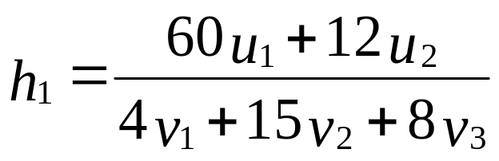
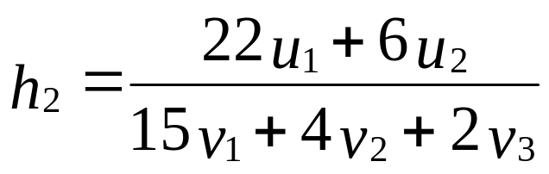
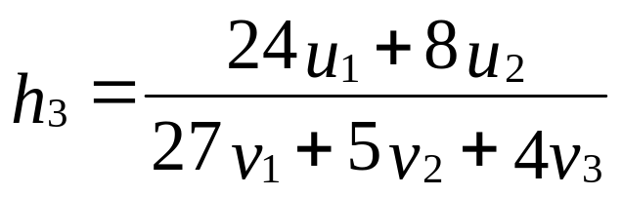
对于第一个企业，产出综合值为60u₁+12u₂,投入综合值4v₁+15v₂+8v_{3，}其中u₁ u₂ v₁ v₂ v₃分别为产出与投入的权重系数。
我们定义第一个企业的生产效率为：总产出与总投入的比
即
类似，可知第二、第三个企业的生产效率分别为：

Slide 6

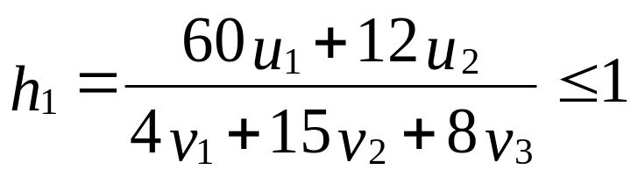
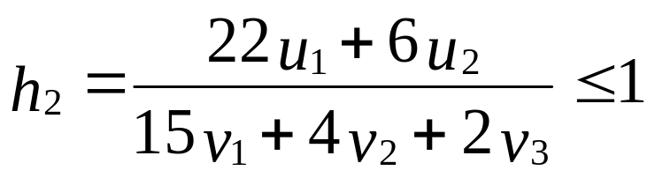
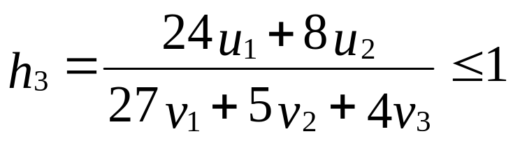
我们限定所有的h_{j}值不超过1，即 ，这意味着，若第k个企业h_{k}=1，则该企业相对于其他企业来说生产率最高，或者说这一生产系统是相对有效的，若h_{k}<1，那么该企业相对于其他企业来说，生产效率还有待于提高，或者说这一生产系统还不是有效的。
因此，建立第一个企业的生产效率最高的优化模型如下：
即
max
这是一个分式规划，需要将它化为线性规划才能求解。

Slide 7
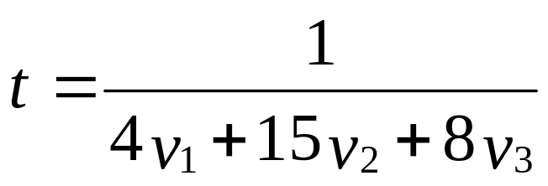
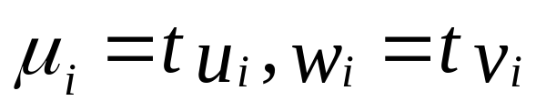
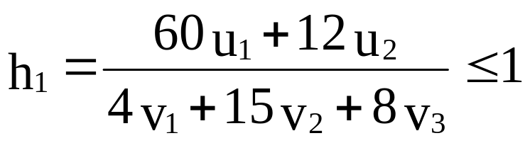
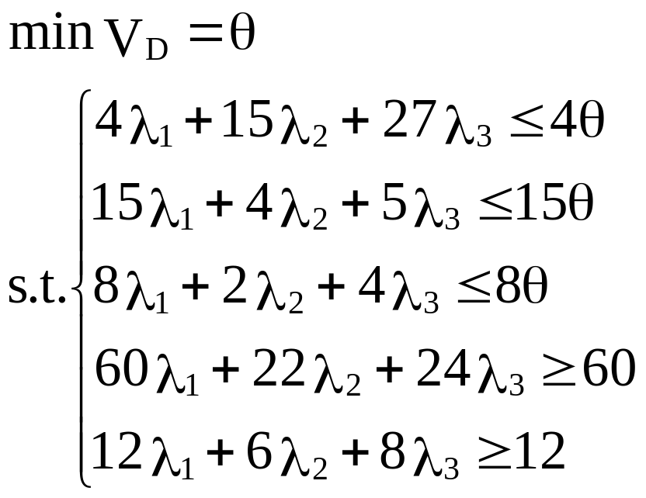
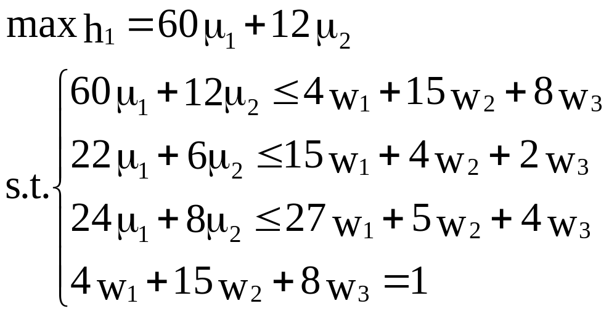
max
设
则此分式规划可化为如下的线性规划
其对偶问题为

Slide 8
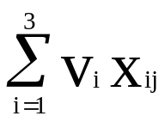
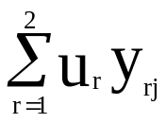
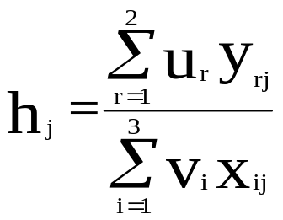
设v_{i}为第i个指标x_{i}的权重，u_{r}为第r个产出y_{r}指标的权重，
则第j个企业投入的综合值为 ，产出的综合值为
其生产效率定义为:
于是问题实际上是确定一组最佳的权变量v₁,v₂,v₃和u₁,u₂，使第j个企业的效率值h_{j}最大。这个最大的效率评价值是该企业相对于其他企业来说不可能更高的相对效率评价值。
我们限定所有的h_{j}值(j=1,2,3)不超过1，即maxh_{j}≤1。这意味着，若第k个企业h_{k}=1，则该企业相对于其他企业来说生产率最高，或者说这一系统是相对而言有效的；若h_{k}<1，那么该企业相对于其他企业来说，生产率还有待于提高，或者说这一生产系统还不是有效的。

Slide 9
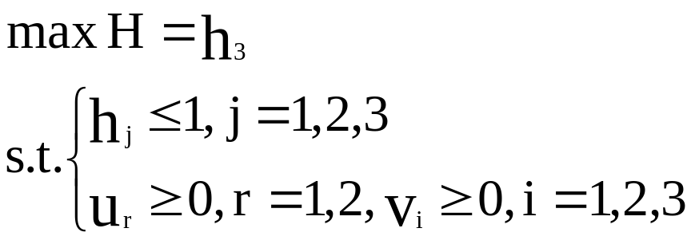
根据上述分析，可以建立确定任何一个企业（如第3 个企业即丙企业）的相对生产率最优化模型如下：
1、评价决策单元技术和规模综合效率的C²R模型
设有n个同类型的企业（也称决策单元），对于每个企业都有m种类型的“输入”（表示该单元对“资源”的消耗）以及p种类型的“输出”（表示该单元在消耗了“资源”之后的产出）。
这n个企业及其输入-输出关系如下：

Slide 10
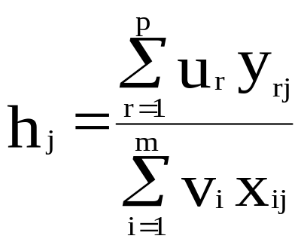
部门
指标 权数
1
2
…
j
…
n
输
入
1
2
:
m
v₁
v₂
:
v_{m}
x₁₁
x₂₁
:
x_{m1}
x₁₂
x₂₂
:
x_{m2}
…
…
:
…
x_{1j}
x_{2j}
:
x_{mj}
…
…
:
…
x_{1n}
x_{2n}
:
x_{mn}
输
出
1
2
:
p
u₁
u₂
:
u_{p}
y₁₁
y₂₁
:
y_{p1}
y₁₂
y₂₂
:
y_{p2}
…
…
:
…
y_{1j}
y_{2j}
:
y_{pj}
…
…
:
…
y_{1n}
y_{2n}
:
y_{pn}
每个决策单元的效率评价指数定义为：
j=1,2,…,n

Slide 11
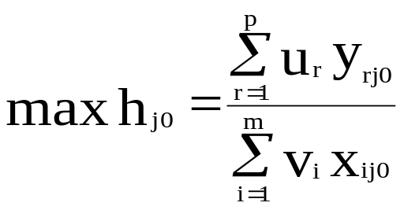
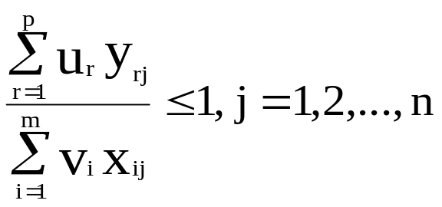
而第j₀个决策单元的相对效率优化评价模型为：
（1）
s.t.
v_{i},u_{r}≥0, i=1,2,…,m; r=1,2,…,p
上述模型中x_{ij},y_{rj}为已知数（可由历史资料或预测数据得到），v_{i},u_{r}为变量。模型的含义是以权系数v_{i},u_{r}为变量，以所有决策单元的效率指标h_{j}为约束，以第j₀个决策单元的效率指数为目标。即评价第j₀个决策单元的生产效率是否有效，是相对于其他所有决策单元而言的。

Slide 12
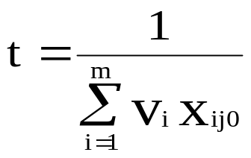
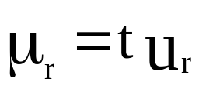

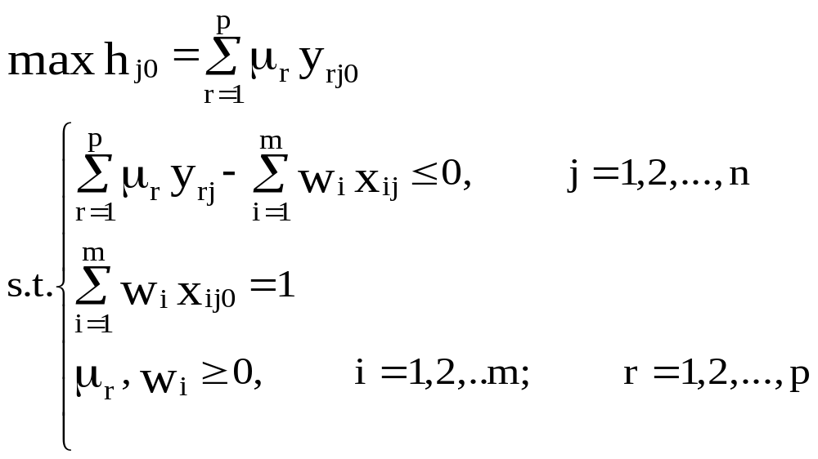
这是一个分式规划模型，我们必须将它化为线性规划模型才能求解。为此，令
则模型（1）转化为：
（2）

Slide 13
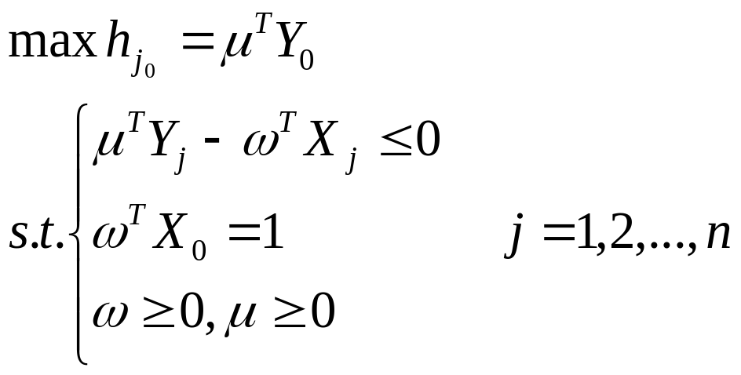
（2）
写成向量形式有:

Slide 14
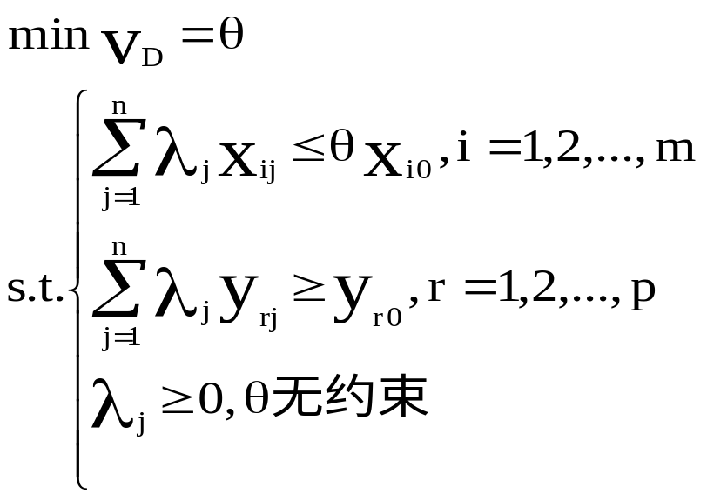
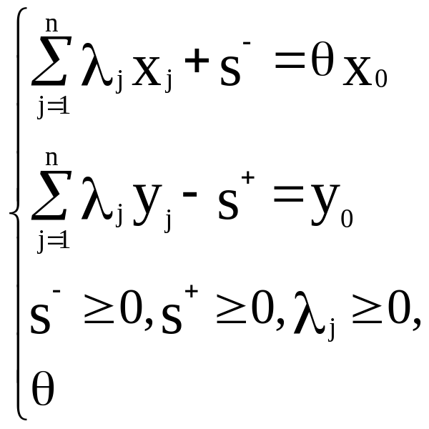
其对偶问题为：
（3）
写成向量形式有：
minθ
s.t.
（4）
无约束

Slide 15


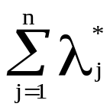
设问题（4）的最优解为λ*，s^{*-},s^{*+},θ*，则有如下结论：
（1）若θ*=1，则DMU_{j0}为弱DEA有效（总体）。
（2）若θ*=1，且s^{*-}=0,s^{*+}=0，则DMU_{j0}为DEA有效（总体）
（3）令 ₀=θ*x₀- s^{*-}, ₀=y₀+ s^{*+},则< ₀, ₀>为<x₀,y₀>在有效前沿面上的投影，相对于原来的n个DMU是有效（总体）的。
（4）若存在λ_{j}*(j=1,2,…,m),使 =1成立，则DMU_{j0}为规模效益不变；若不存在λ_{j}*(j=1,2,…,m)，使 =1成立，则 <1 DMU_{j0}为规模效益递增；若不存在λ_{j}*(j=1,2,…,m)，使 =1成立，则 >1 DMU_{j0}为规模效益递减。

Slide 16
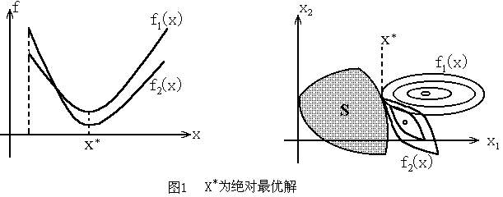
有效解的解释：F(X)={f₁(X),f₂(X),…,f_{n}(X)}
如对于求极大(max)型，其各种解定义如下：
绝对最优解：若对于任意的X，都有F（X*）≥F(X)
有效解：若不存在X，使得F（X*） ≤ F(X)
弱有效解：若不存在X，使得F（X*)<F(X)

Slide 17
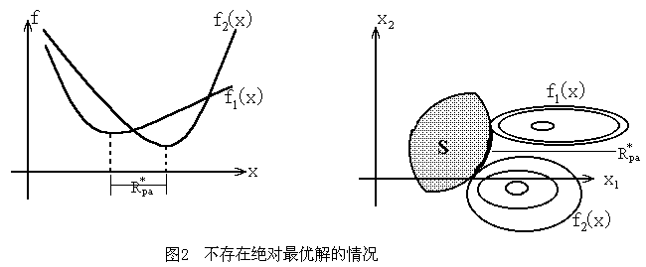

Slide 18
P63例28 以1997年全部独立核算企业为对象,对安徽、江西、湖南和湖北四省进行生产水平的比较。投入要素取固定资产净值年平均余额(亿元),流动资金年平均余额及从业人员(万人),产出要素取总产值(亿元)和利税总额(亿元).
 | 安徽 | 江西 | 湖南 | 湖北
固定资产 | 932.66 | 583.08 | 936.84 | 1306.56
流动资金 | 980.45 | 581.64 | 849.31 | 1444.30
从业人员 | 401.8 | 294.2 | 443.20 | 461.00
利税总额 | 179.29 | 49.76 | 144.20 | 181.41
总产值 | 2196.09 | 930.22 | 1659.04 | 2662.21
全要素相对生产率 (即DEA评价值) | 1.000 | 0.7140 | 0.9285 | 1.000
排序 | 1 | 3 | 2 | 1

Slide 19
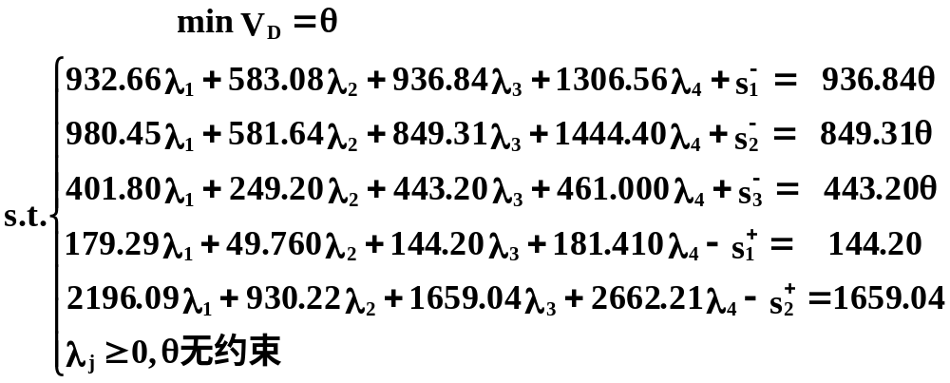
1. 建立评价湖南省的DEA模型如下
求解结果为:
调整方案为:
输入调整前 | 输入调整后 | 输出调整前 | 输出调整后
936.84 | 936.84*0.9285-119.71 =750.15 | 144.20 | 144.20
849.31 | 849.31*0.9285=788.58 | 1659.04 | 1659.04+107.24=1766.28
443.20 | 443.2*0.9285-88.17=323.34

Slide 20
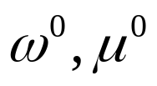
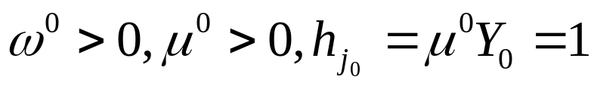
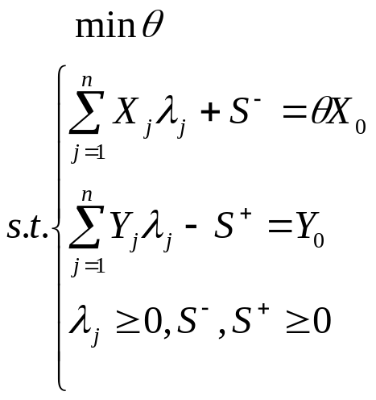
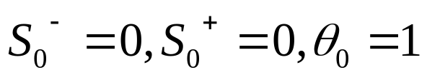
2、具有非阿基米德无穷小的C²R模型
在评价决策单元是否为DEA有效时,如果利用原线性规划问题
需要判断是否存在最优解 ，
满足
如果利用对偶线性规划
需要判断它的所有最优解都满足
无论是对于线性规划还是对于对偶规划，这都是不容易做到的。因此Charnes 和Cooper引入了非阿基米德无穷小的概念，利用线性规划方法求解。去判断决策单元的DEA有效性。

Slide 21
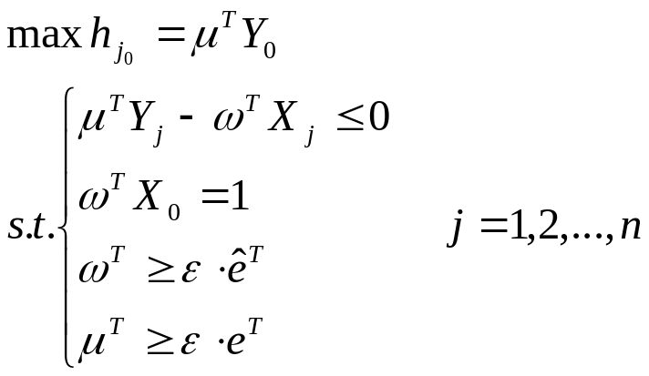
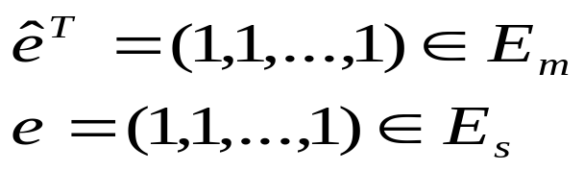
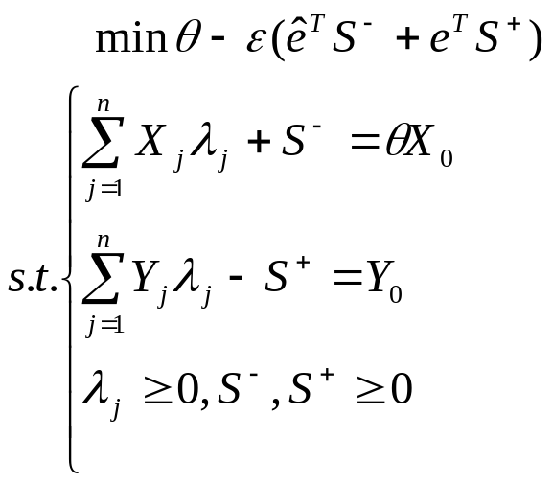
令ε是非阿基米德无穷小量，它是一个小于任何正数、且大于零的数。考虑带有非阿基米德无穷小的C²R模型：
其中
对偶问题为：

Slide 22


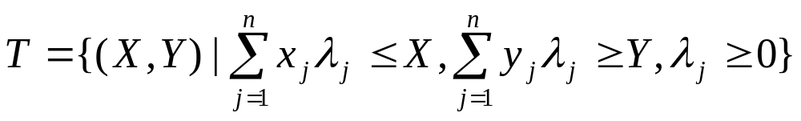
5、DEA有效性的经济含义
考虑投入量为 ，产出量为
的某种生产活动。我们的目的是根据所观察到的生产活动（x_{j},y_{j}),j=1,2,…,n,去描述生产可能集，特别是根据这些观察数据去确定哪些生产活动是相对有效的。
生产可能集定义为：
T={(X,Y)|产出向量Y可以由投入向量X生产出来}
因此，生产可能集可确定为：

Slide 23




有效性定义：对任何一个决策单元，它达到100%的效率是指：①在现有的输入条件下，任何一种输出都无法增加，除非同时降低其他种类的输出；②要达到现有的输出，任何一种输入都无法降低，除非同时增加其他种类的输入。一个决策单元达到了100%的效率，该决策单元就是有效的，也就是有效的决策单元。
无效性定义：
（1）对任意（X，Y）∈T，并且 ，均有
（2）对任意（ X，Y）∈T，并且 ，均有
这就是说，以较多的输入或较少的输出进行生产总是可能的。

Slide 24
下面我们以单输入单输出的情况来说明DEA有效性的经济含义。首先叙述生产函数的概念。生产函数Y=f(X）表示在生产处于最好的理想状态时，当投入量为X,所能获得的最大输出.因此,生产函数图象上的点(X表示输入,Y表示输出)所对应的决策单元,从生产函数的角度看,是处于“技术有效”的状态.一般来说生产函数的图象如下:
B
技术有效,但不是规模有效
既是技术有效,也是规模有效
A
C
既不是技术有效,也不是规模有效

Slide 25
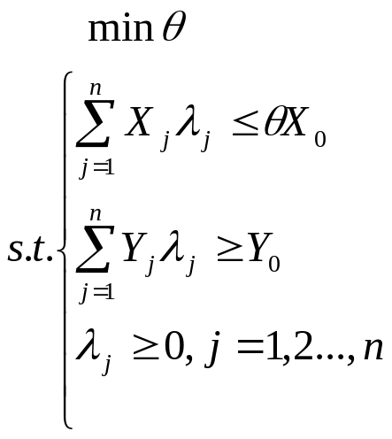


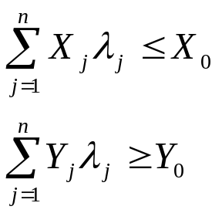
我们现在来研究在模型C²R之下的DEA有效性的经济含义.检验决策单元j₀的DEA有效性,即考虑线性规划问题:
由于 ,即 满足
可以看出,线性规划是表示在生产可能集T内,当产出Y₀保持不变的情况下,尽量将投入量X₀按同一比例θ减少.如果投入量X₀不能按同一比例θ减少,即线性规划的最优值θ=1,在单输入与单输出的情况下,决策单元j₀既为技术有效,也为规模有效.反之,如果投入量X₀能按同一比例θ减少,即线性规划的最优值θ<1,在单输入与单输出的情况下,决策单元j₀不为技术有效,或不为规模有效.

Slide 26
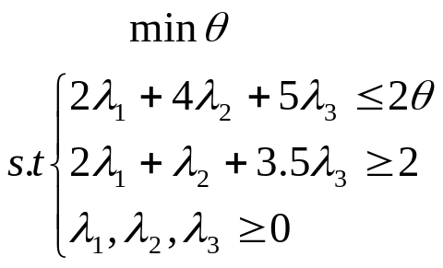
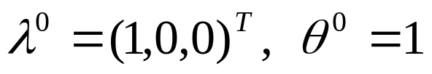
例题: 下面是具有3个决策单元的单输入数据和单输出数据.相应决策单元所对应的点以A,B,C表示,其中点A、C在生产曲线上,点B在生产曲线下方。由3个决策单元所确定的生产可能集T也在图中标出来。
Y=Y(X)
C(3,5)
2 4 5
A(2,2)
输入
输出
2 1 3.5
B(4,1)
对于决策点A,它是“技术有效”和“规模有效”,它所对应的C²R模型为
其最优解为:

Slide 27
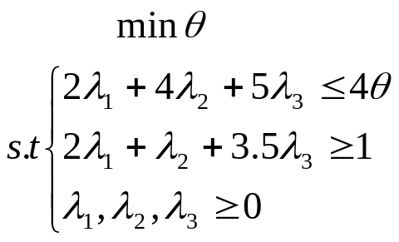

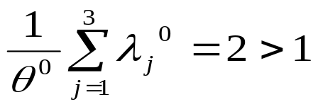
对于决策点B,它不是“技术有效”,因为点B不在生产函数曲线上,也不是“规模有效”,这是因为它的投资规模太大.
Y=Y(X)
C(3,5)
2 4 5
A(2,2)
输入
输出
2 1 3.5
B(4,1)
其对应的C²R模型如下:
其最优解为:
由于θ<1,故B点不是DEA有效,由 ,知该部门的规模收益是递减的.

Slide 28
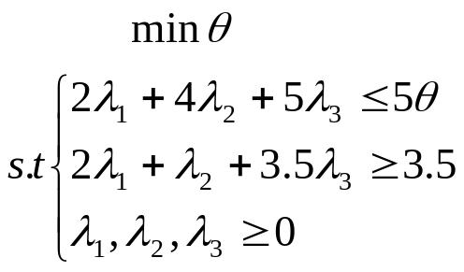
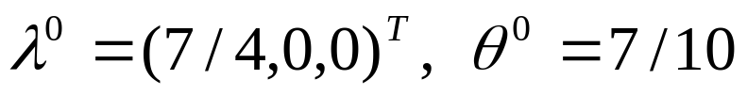
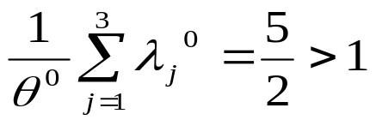
对于决策点C,,因为点C是在生产函数曲线上,它是“技术有效”,但由于它的投资规模太大,所以不是“规模有效”.
Y=Y(X)
C(3,5)
2 4 5
A(2,2)
输入
输出
2 1 3.5
B(4,1)
其对应的C²R模型如下:
其最优解为:
由于θ<1,故C点不是DEA有效,由 ,知该部门的规模收益是递减的.

Slide 29
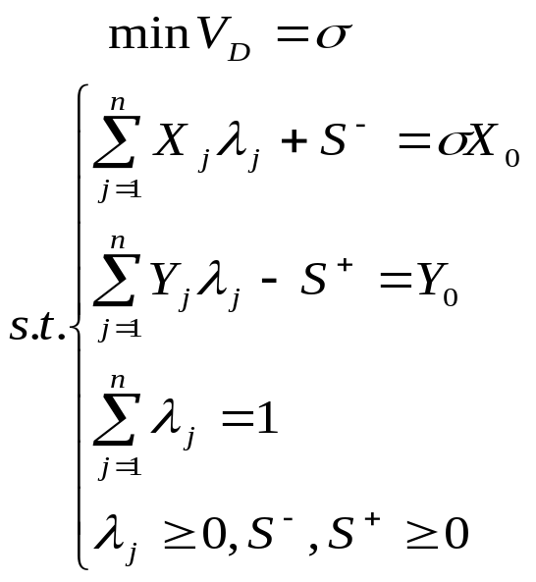
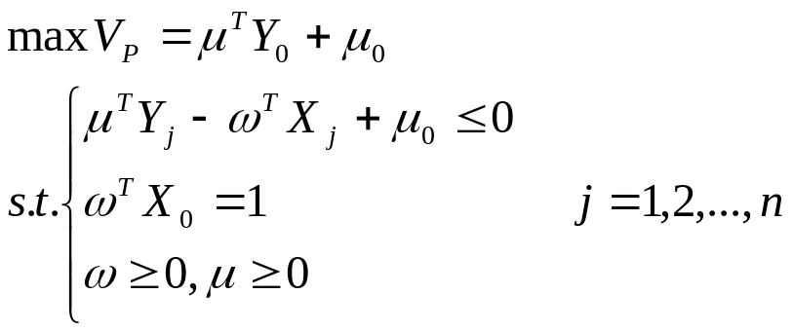
二、评价技术有效性的C²GS²模型
考虑一对线性规划对偶问题：
(P)
(D)
该模型计算出的DMU效率是纯技术效率，反映DMU的纯技术效率状况，称为纯技术效率。设问题的最优解为λ*，s^{*-},s^{*+},σ*，则有如下结论：
(1)若σ*=1，则DMU_{j0}为弱DEA有效（ C²GS²纯技术）。
(2)若σ*=1，且s^{*-}=0,s^{*+}=0，则DMU_{j0}为DEA有效(C²GS²纯技术)。

Slide 30
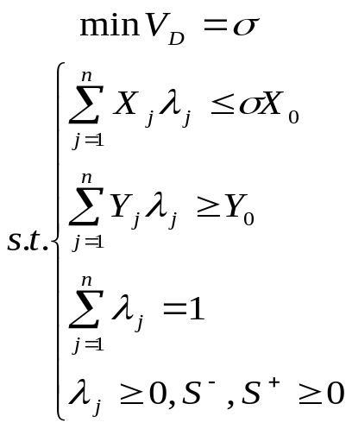

C²GS²模型的经济解释:
线性规划(D)的经济解释是:在生产可能集T内,当产出Y₀保持不变的情况下,尽量将投入量X₀按同一比例σ减少.如果投入量X₀不能按同一比例σ减少,即线性规划的最优值σ=1,在单输入与单输出的情况下,决策单元j₀既为技术有效.反之,如果投入量X₀能按同一比例σ减少,即线性规划的最优值σ<1,在单输入与单输出的情况下,决策单元j₀不为技术有效.
(D)
在这里之所以与C²R模型的情况不同,是因为生产可能集T的构成不满足“锥性”的公理假设.
“锥性”的公理假设:对任意(X,Y)∈T,及数k≥0,均有
这就是说,若以投入量X的k倍进行输入,那么产出量也以原来产出Y的k倍产出是可能的.

Slide 31
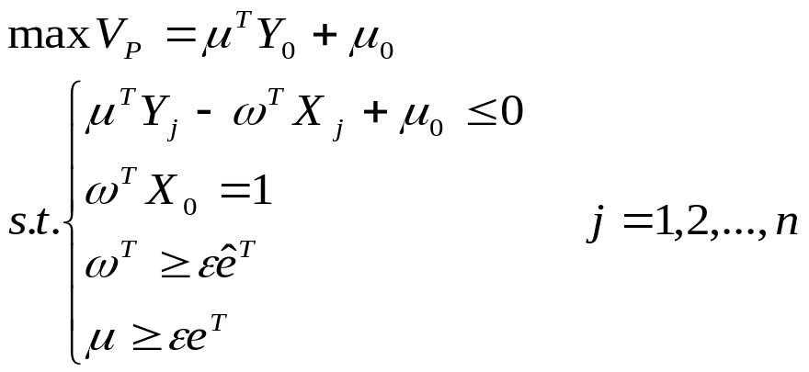
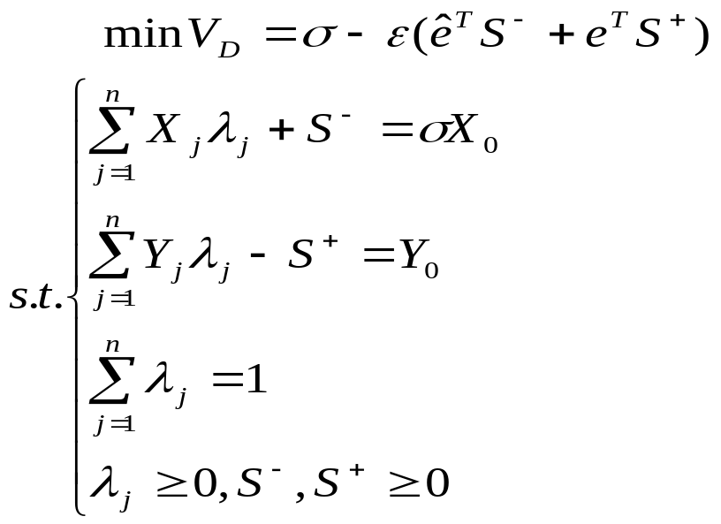
具有非阿基米德无穷小的模型为:
(P)
(D)

Slide 32


例题:考虑具有一个输入和一个输出的问题,它们由下表给出:
1 3 4
输入
输出
2 3 1
考察决策单元1,相应的线性规划模型为:
其最优解为:
知决策单元1为DEA有效(C²GS²)

Slide 33


考察决策单元2,相应的线性规划模型为:
1 3 4
输入
输出
2 3 1
其最优解为:
知决策单元2为DEA有效(C²GS²)

Slide 34

考察决策单元3,相应的线性规划模型为:
1 3 4
(3,3)
输入
T
输出
2 3 1
(1,2)
(4,1)
其最优解为:
知决策单元3不为DEA有效(C²GS²)

Slide 35


对于决策单元2,为DEA有效(C²GS²),但却不是DEA(C²R)有效.
1 3 4
(3,3)
输入
T
输出
(1,2)
2 3 1
(4,1)
其C²R模型为:
(3,3)
T
其最优解为:
(1,2)
(4,1)
知决策单元2不为DEA有效(C²R)

Slide 36

三、评价第j₀决策单元DMU纯规模效率模型为：
（6）
根据DEA的理论，总体效率θ*、纯技术效率σ*、纯规模效率s*三个参数之间存在（6）式所述的关系，由（6）可直接计算DMU的纯规模效率。

Slide 37








四、具有锥比率的C²WH模型
假设有n个决策单元对应的输入数据和输出数据如下
1 2 … n
X
Y
则C²WH模型如下：

Slide 38




则C²WH模型如下：
(P)
(D)
结论:(1)若规划P存在最优解 ,满足
则称决策单元j₀为弱DEA有效(C²WH)
(2)若规划P存在最优解 ,满足
则称决策单元j₀为DEA有效(C²WH)

Slide 39






使用凸锥去度量决策单元的DEA有效性时,相应的生产可能集为:
其中
若令
则锥比率模型(P)和(D)化为C²R模型
(D)
(P)
可见C²WH模型是C²R模型的推广.

Slide 40


例题:考虑具有二个输入和一个输出的问题,它们由下表给出:
3 3 4
10 1 3 2
输入
输出
1 1 2 1
在使用C²R模型评价时,决策单元1,2,3均为DEA有效(C²R).以决策单元2为例.其C²R模型为:
其最优解为
故为DEA有效(C²R)

Slide 41


我们知道,在使用DEA方法评价部门间的相对有效性时,变量v表示对输入的权系数,它表示各种不同输入之间的相对重要;变量u表示对输出的权系数,表示各种不同输出之间的相对重要性.于是,在C²R模型中的线性规划(P)中的ω和μ也具有同样的意义.在求线性规划问题(P)的最优解时,实际上是选取对决策单元j₀最为有利的权系数.在很多实际问题中,每项输入(或输出)的重要性是不尽相同的(例如某项生产活动中输入可以是黄金和煤炭的情况).因此,权系数的选取应该满足一定的限制.在上述例子中,决策单元2是DEA有效(C²R)时,表示输入项目1和输入项目2的重要性之比是
如果事先认为第一项输入与第二项输入的重要性之比为
则必须使用C²WH模型,此时,对决策单元2,有:

Slide 42






其中
求解结果为
不为DEA有效(C²WH)
下面讨论当V,U,K为多面凸锥时的C²WH模型.令
则有

Slide 43






1 2 … n
因此,将DEA模型转化为具有 个输入和具有 个输出的DEA问题.
AX₁ AX₂ … AX_{n}
By₁ By₂ … BY_{n}
而原始的模型转化为:
(D)
(P)
因此,适当地选取多面凸锥V和U,以及K=E_{n}⁺,锥比率的模型C²WH相当于将原来的输入-输出数据左乘矩阵A和B之后,新的“输入-输出数据”AX和BY的C²R模型.这种模型对于输入项目或输出项目过多的情况是特别有效的.

Slide 44

因为我们可以取A的行数 小于它的列数m,相应的取B的行数 小于它的列数s ,即取
此时的输入数目缩小为 个,输出数目缩小为 个.DEA有效等价于一个具有输入数与输出数之和(m+s)个目标的多目标规划问题的pareto有效解.一般来说,目标函数的个数增多, pareto有效解集合要扩大.因此,过多的输入和输出数目,用C²R模型进行效率评价时,往往会出现绝大多数的决策单元都有是DEA有效.

Slide 45



例题:考虑具有二个输入和一个输出的问题,它们由下表给出:
3 3 4
10 1 3 2
输入
输出
1 1 2 1
在使用C²R模型评价时,决策单元1,2,3均为DEA有效(C²R).假如对两种不同类型的输入,它们 重要性不同,可以认为重要性之比为:
则取

Slide 46




因此,C²R模型的新的输入-输出数据为:
输入
输出
1 1 2 1
例如,当k₂=1时,结果分类如下:
(1)当 时,决策单元1、2、3为DEA有效；
(2)当 时,决策单元1、3为DEA有效；
(3)当 时,决策单元1为DEA有效；
也就是说随着k₁的增大,第一种输入比第二种输入越来越重要.因此,如果不断地加强偏好信息,可以将C²R模型中的DEA有效决策单元进行分类或排队.

